Slide 1
技术经济学

Slide 2
第三章 技术经济分析的基本原理
技术经济学 第3章 技术经济分析的基本原理

Slide 3
本章教学要点
1
掌握技术经济比较原理和资金报酬原理的含义
1
2
掌握资金时间价值的计算规律
3
了解名义利率与实际利率之间的关系
4
掌握现金流量的概念和画法
5
掌握资金等值的概念和计算公式的应用
技术经济学 第3章 技术经济分析的基本原理

Slide 4
第一节 技术经济比较原理
技术经济比较原理的含义
  是从经济效果的概念出发的，要求全面、正确地反映被比较方案的经济效果，那么各个方案之间首先应具有可比性，即被比较的各个技术方案的使用价值或劳动消耗是大致相同的。
技术经济比较原理包括：
    满足需要的可比原理
    总消耗费用的可比原理
    价格指标的可比原理
    时间因素的可比原理
技术经济学 第3章 技术经济分析的基本原理

Slide 5
满足需要的可比原理
可比性处理方法
1、平均计算法
2、增量计算法
1
2
3
当相比较的各个技术方案实际产量相等时，可以直接比较各技术方案的消耗费用指标，消耗费用越少的方案越好
各技术方案的产品质量要符合国家规定的同一质量标准，如果各备选方案的产品质量相同，加之数量和品种也相同，则可以直接比较它们的消耗费用指标，消耗费用越少的方案越好
对品种相同的技术方案，如果数量和质量相同，便可直接比较它们的消耗费用指标，消耗费用越少的方案越好
数量的可比性
质量的可比性
品种的可比性

Slide 6

总消耗费用的可比原理
总消耗费用的可比
  是指满足相同需要的不同技术方案进行经济分析时，必须从整个社会和国民经济的角度出发，比较各个方案的社会总消耗费用。
  各个技术方案应采用相同的计算原则和方法，且考虑的内容应一致。
在确定技术方案消耗费用的计算原则和方法时，应考虑两个方面：
  总成本
    评价技术方案的经济效果时，要把制造成本和使用成本加起来综合考虑。特别是在新产品开发、生产力布局和厂址选择中有着极为重要的意义。
  相关费用
    根据评价的目的不同，有时既要考虑技术方案本身的消耗费用，又要考虑与技术方案实施直接联系的相关部门所增加的费用。
技术经济学 第3章 技术经济分析的基本原理

Slide 7
价格指标的可比原理
价格具体选择时可考虑：
  当产品的价格和价值一致时，采用现行价格；
  当产品价格不能正确反映价值时，采用不变价格；
  对于远期技术方案的比较，采用远景价格；
  不同时期的技术方案相比较，采用现行价格；
  进行企业经济评价时，采用现实市场价格；
  进行国民经济评价时，采用影子价格。
技术经济学 第3章 技术经济分析的基本原理

Slide 8
时间因素的可比原理
对各技术方案比较时
要考虑时间因素的影响
1、各个方案的计算期或研究期要相同。
2、当技术方案的寿命期不等时，可用最小公倍数法或研究期法进行处理
1、技术方案在不同时点上发生的收益和费用不能简单地直接相加
2、发生在不同时点的费用和效益要进行等值换算。

Slide 9
第二节 资金报酬原理
含义
资金时间价值
计算规律
计算公式

Slide 10
一、资金报酬原理
资金报酬原理（资金的时间价值）
  实质是指在扩大再生产及其资金流通过程中，随时间的变化而产生增值。
  一定的资金在不同时点具有不同的价值，资金必须与时间相结合，才能表示出其真正的价值。
资金时间价值的含义可以从以下两个方面进行理解：
  从投资者的角度来看，资金的增值特性使资金具有时间价值；
  从消费者的角度看，资金时间价值体现为对放弃现期消费的损失所应给予的必要补偿。

Slide 11
一、资金报酬原理
影响资金时间价值的因素
  从投资角度来看影响因素有：
    投资利润率：没有通货膨胀和风险情况下的单位投资所能取得的利润：
    通货膨胀补偿率：对因通货膨胀货币贬值造成的损失所应作的补偿
    风险补偿率：对因风险的存在可能带来的损失所应作的补偿
资金时间价值的衡量尺度
  绝对尺度：利息额、利润额
  相对尺度：利息率、利润率

Slide 12

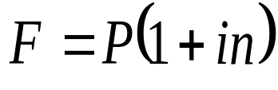
二、资金时间价值的计算方法
资金时间价值的计算规律有两种方式：
1、单利法（本生息、利不生息）
  总利息：
  本利和：
【例题】 张先生向银行存款1000元，存款以单利计息，年利率为5%。问张先生在第三年末得到多少利息？第五年末本利和是多少？

Slide 13
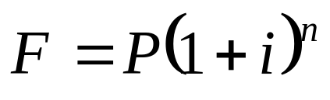
二、资金时间价值的计算方法
资金时间价值的计算规律有两种方式：
2、复利法（本生息、利也生息）
  计算公式：
【例题】某人以复利方式从银行贷款50000元购买房屋，年利率为5%， 5年后应向银行还款多少元？
单利法与复利法的区别
  单利法——简单再生产
  复利法——扩大再生产

Slide 14

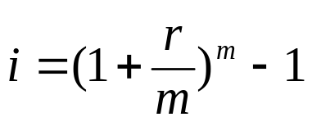




名义利率与实际利率
名义利率（r）
  指每一计息周期的利率与每年的计息周期数的乘积。它通常是银行规定的利率。
实际利率
  是指考虑了计息周期内的利息增值因素，并按计息周期利率运用间断复利计算出来的利率。
两者的关系
  当 时，名义利率等于实际利率；
  当 时，名义利率小于实际利率；
  当 时即一年之中无限多次计息，称为连续复利计息，连续复利计息的实际利率 为（式中为自然对数的底）。

Slide 15
二、资金时间价值的计算方法
3、现金流量
  在其整个寿命期（或计算期）各时点上实际发生的资金流出和资金流入称为现金流量。
现金流入：流入该系统的资金（货币）（+）
现金流出：流出该系统的资金（货币）（—）
净现金流量：系统在某一时点上发生的现金流入与现金流出的差额（+、0、—）

Slide 16
二、资金时间价值的计算方法
4、现金流量图
  反映项目在一定时期内资金运动状况的图解，是进行技术方案动态分析的有效工具。
箭线法
标注法
80
80
0
1
n—1
n
-100
-80
-60
+80
+80
0
1
2
3
n—1
n

Slide 17
二、资金时间价值的计算方法
5、资金等值
  含义：表明同一数额的资金，在不同的时点上具有不同的价值，而在不同时点上数额不等的资金有可能具有相同的价值。
  影响因素：资金额大小、资金发生的时间和利率。
  相关概念：
    （1）时值与时点：在某个资金时间节点上的数值称为时值。在现金流量图
    上，时间轴上的某一点称为时点。
    （2）现值：指资金“现在”的价值。 （符号P表示）
    （3）终值（将来值）：指资金经过一定时间的增值后的资金值，
    是现值在未来时点上的等值资金 。 （符号F表示）
    （4）等年值（年金）：指分期等额收付的资金值。由于各期间
    通常为一 年，且各年金额相等 。 （符号A表示）
    （5）贴现与贴现率：把将来某一时点的资金金额换算成现在时点的等值资金
    。贴现时所用的利率称为贴现率或折现率。

Slide 18
6、资金等值含义：将一个时点发生的资金金额换算成另一时点的等值金额，这一过程叫资金等值计算。
资金等值换算公式：
  一次收付终值公式
  一次收付现值公式
  等额分付终值公式
  等额分付偿债基金公式
  等额分付现值公式
  等额分付资金回收公式
  等差序列
    等差现金流量终值公式
    等差现金流量现值公式
    等差现金流量年金公式

Slide 19


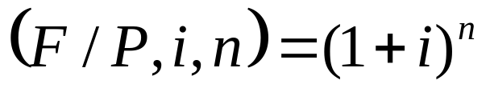

资金等值换算公式
一次收付终值公式
用途：已知整付现值P，求整付未来值F
一次支付终值系数符号：
系数公式：
计算公式：

Slide 20
例 题
某项目现在投资10万元，年利率为10%，5年期满后一次收回本息，问能收回多少资金？
解：已知P=10万元，i=10%，n=5，根据公式有
或
答：5年期满后一次收回本息16.1051万元。

Slide 21

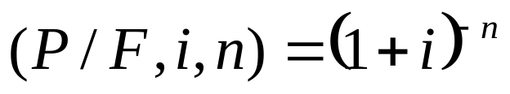
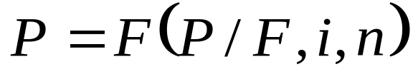
资金等值换算公式
一次收付现值公式
用途：已知整付现值F，求整付未来值P
一次支付现值系数符号：
系数公式：
计算公式：

Slide 22
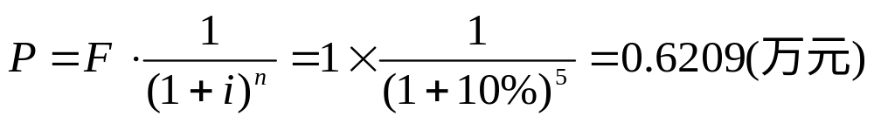
例 题
某人计划5年后从银行提取1万元，如果银行利率为10%，按复利计算，问现在应存入银行多少钱？
解：已知F=1万元，i=10%，n=5，根据公式有
或
答：现在应存入银行0.6209万元。

Slide 23

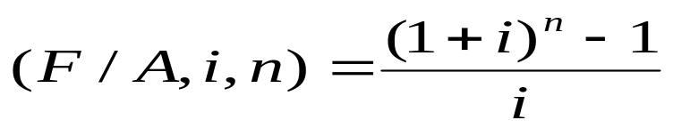

资金等值换算公式
等额分付终值公式
用途：已知等额年金A，求未来值F
年金终值系数符号：
系数公式：
计算公式：

Slide 24
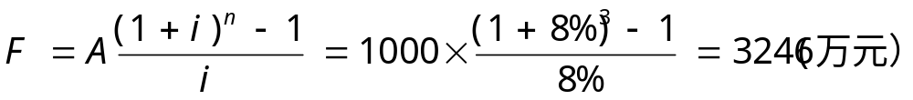
例 题
某工程项目计划三年建成，每年末等额投资1000万元，全部资金均为银行贷款，年利率为8%，问项目建成投产时贷款的本利和为多少？
解：已知A=1000万元， i=8%，n=3，由式得
或
=1000（F/A，8%，3）=1000×3.246=3246 (万元)
答：项目建成投产时贷款的本利和为3246 万元。

Slide 25

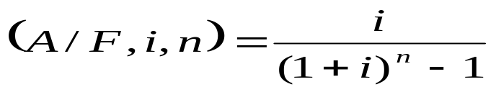

资金等值换算公式
等额分付偿债基金公式
用途：已知终值F，求每年等额年金A
等额分付偿债基金系数符号：
系数公式：
计算公式：

Slide 26
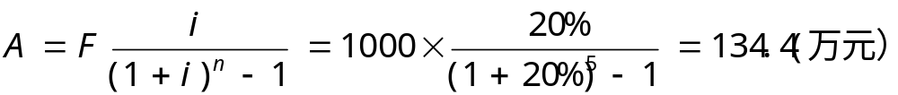
例 题
某企业资金利润率为20%，从现在起每年末应将多少利润投入再生产，才能在第5年末取得1000万元的资金？
解：已知F=1000万元， i=20%，n=5，由式得
或
答：从现在起每年末应将134.4万元的利润投入再生产，才能在第5年末取得1000万元的资金。

Slide 27

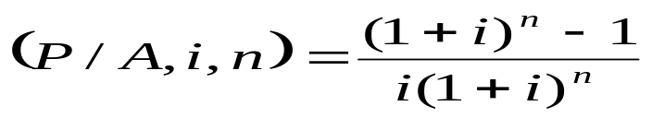

资金等值换算公式
等额分付现值公式
用途：已知每年等额年金A，求现值P
等额分付现值系数符号：
系数公式：
计算公式：

Slide 28

例 题
某企业拟购买一台设备，预计该设备每年获净收益1万元，设备寿命10年，残值不计。问在投资收益率不低于10%的条件下，企业可接受的设备最大售价是多少？
解：企业购买设备是为了取得收益，当设备在其寿命期内创造的净收益现值恰好等于设备售价时，此售价即为可接受的最大售价。
已知A=1万元， i=10%，n=10，由式得
或
=1（P/A，10%，10）=1×6.1445=6.145（万元）
答：最大售价为6.145万元。

Slide 29

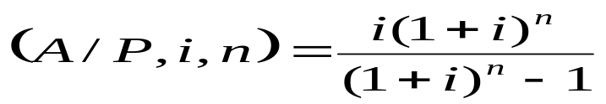

资金等值换算公式
等额分付资金回收公式
用途：已知现值P，求年金A
等额分付资金回收系数符号：
系数公式：
计算公式：

Slide 30

例 题
某工程项目需初始投资1000万元，预计年投资收益率为15%，问每年末至少应等额回收多少资金，才能在5年内将全部投资收回？
解：已知P=1000万元， i=15%，n=5，由式得
或
=1000（A/P，15%，5）=1000×0.2983156=298.3 (万元)
答：每年至少应等额回收298.3156万元，才能将全部投资收回。

Slide 31

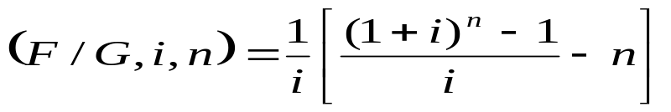
资金等值换算公式
等差序列终值公式
用途：已知年金A₁、等差额G，求终值F
等差序列终值系数符号：
系数公式：
计算公式：

Slide 32

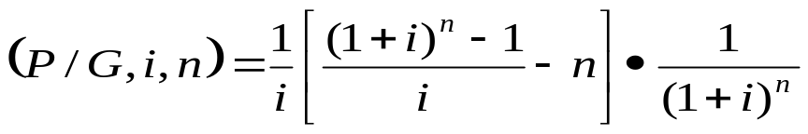
资金等值换算公式
等差序列现值公式
用途：已知年金A₁ 、等差额G，求现值P
等差序列现值系数符号：
系数公式：
计算公式：

Slide 33

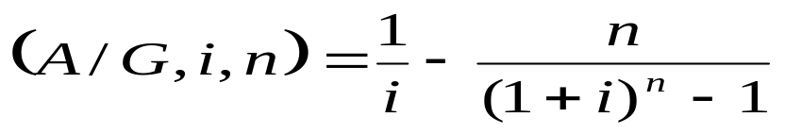

资金等值换算公式
等差序列年金公式
用途：已知等差额G，求年金A
等差序列年金系数符号：
系数公式：
计算公式：

Slide 34
例 题
某企业拟购买一台设备，其年收益额第一年为10万元，此后直至第8年末逐年递减2000元，设年利率为10%，按复利计息，试求该设备8年的收益现值及等额收益年金
解：先画出现金流量图
10
9.8
9.6
9.4
9.2
9.0
8.8
8.6
·
·
·
·
·
·
·
·
·
0 1 2 3 4 5 6 7 8

Slide 35
例 题
将图的现金流量分解为两部分。第一部分是以第一年收益额10万元为等额值的等额现金流量，第二部分是以等差变额G= -2000元的现金流量。
根据公式，其收益现值为
答：该设备8年的收益现值及等额收益年金分别为50.1444万元

Slide 36
在具体运用公式时应注意下列问题
利用公式进行资金等值计算，要充分利用现金流量图。现金流量图不仅可以准确地反映现金收支情况，而且有助于准确计息期数，使计算不致发生错误。
应用公式时要把画出的现金流量图和推导公式的现金流量图加以对比，只有画出的现金流量图（或图中部分）和推导公式的现金流量图完全一致，才可直接应用公式。

Slide 37
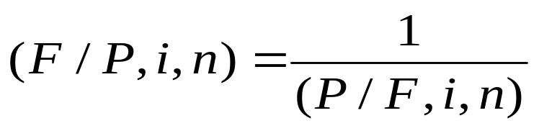
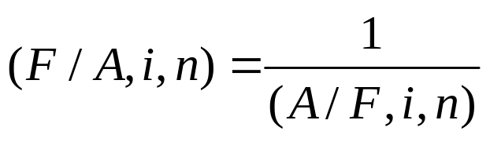
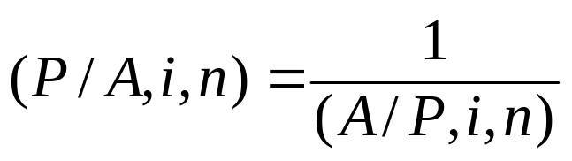
在具体运用公式时应注意下列问题
理清公式的来龙去脉，灵活运用。复利计算公式是以一次收付终值公式作为最基本公式，根据相应的定义，并运用数学方法推导所得，各公式之间存在内在联系。用系数表示如下：

Slide 38
本章案例
——大学生“校园贷”

Slide 39

本章小结
满足需要的可比原理
总消耗费用的可比原理
技术经济比较原理
价格指标的可比原理
时间因素的可比原理
资金报酬原理的含义：资金的时间价值
技术经济分析的基本原理
资金时间价值的计算方法
现金流量与现金流量图
资金报酬原理
资金等值
资金等值计算公式
技术经济学 第3章 技术经济分析的基本原理

Slide 40
本章思考题
1、什么是技术经济比较原理？该原理包括哪些具体内容？请举例说明。
2、什么是资金报酬原理？考虑资金时间价值有何意义？
3、利息的计算方法有哪些？什么是名义利率和实际利率？
4、什么是现金流量？什么是现金流量图？如何画现金流量图？
5、什么是资金等值？什么是资金等值计算？
6、常用的现金流量等值换算公式有哪些？
技术经济学 第3章 技术经济分析的基本原理

Slide 41
本章练习题
1、张红获得1万元贷款，偿还期5年，年利率为10%，试就下面几种还款方式，分别计算5年还款总额及利息。
  1）每年末只还2000元本金，所欠利息第5年末一次还清；
  2）每年末还2000元本金和所欠利息；
  3）每年末只还所欠利息，本金在5年末一次还清；
  4）第5年末一次还清本息；
  5）每年末还款额相同。
2、年利率为8%，现存入10000元，存期6年，按复利计算，求第6年年末的本利和。
3、某企业拟购买一台设备，其年收益额第一年为10万元，此后直至第8年末逐年递减3000元，设年利率为15%，按复利计息，试求该设备8年的收益现值和收益终值及等额支付收益年金。
技术经济学 第3章 技术经济分析的基本原理

Slide 42

本章练习题
4、某企业拟购买一台大型设备，价值500万元，有两种付款方式可供选择：一种是一次性付款，优惠12%；另一种是分期付款，首期支付40%，第1年末支付30%，第2年末支付20%，第3年末支付10%。若资金利率为10%，应该选择哪种付款方式？
5、某人从25岁参加工作起至59岁，每年存入养老金5000元，若年利率为6%，则他在60岁~74岁间每年可以领到多少钱？
6、每年年末等额存入1500元，连续10年，准备在第6年、第10年、第15年末支取三次，金额相等，若年利率为12%，求支取金额为多少？
9、某永久性投资项目，预计建成后年净收益5600万元，若期望投资收益率12%，求允许的最大投资现值为多少？
技术经济学 第3章 技术经济分析的基本原理

